Slide 1
赣州市中医院 2019年医疗质量与安全管理培训 （科室质控员培训） 质控科 李元金

Slide 2
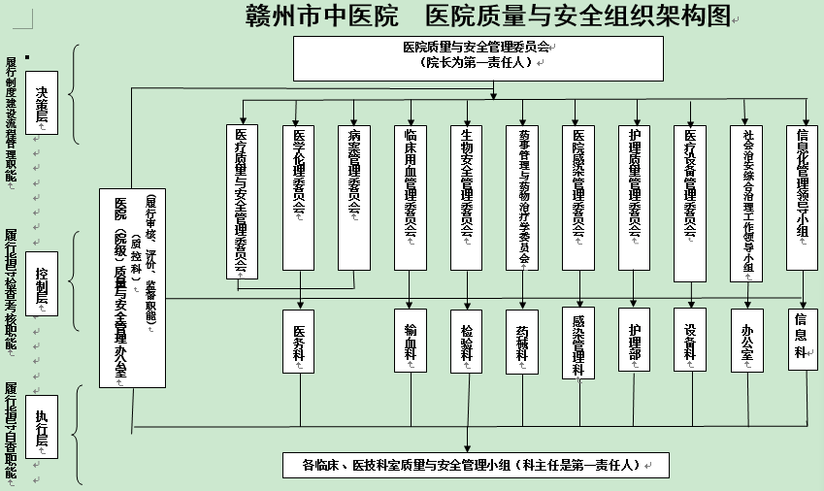
院级质控框架

Slide 3
科级质控框架
十四、临床科室质量与安全管理小组
（一）急诊科质量与安全管理小组
1.急诊科质量与安全管理小组成员名单
组 长：何永亮
副组长：胡杨
医师质控员： 赖涌
成 员：赖涌、刘松明、叶斌
2.急诊科质量与安全管理小组工作职责
（1）科主任是科室质量与安全管理第一负责人，全面领导科室质量与安全管理工作；
（2）科室医疗质量与安全管理工作小组负责制定科室年度医疗质量与安全管理工作计划并组织实施；
（3）每月组织科室相关质控员定期对科室质量与安全管理进行检查，查找工作中存在的问题，及时上报科室主任；
（4）每月组织全科人员召开一次医护共同参与的科室质量与安全分析评价会议，对科室质量与安全及其各种指标完成情况进行分析讨论，指出问题，提出整改意见并落实，有反馈记录。
（5）分工明细（见附表）
附表：《急诊科质量与安全管理小组分工明细表》

Slide 4
序号 | 责任人 | 分工 | 职责明细 | 备注
1 | 赖涌 | 质控医师 信息联络 | 协助科主任召集与整理科室会议，每个月完善《科室质量控制分析会记录》 具体负责核心制度、法律法规、科室规章制度和工作制度知晓情况。迎接上级检查。 ③完成科室各项工作（如平均住院日、人均费用、药占比、耗材比、甲级病案率等等）数据统计
2 | 赖涌 | 病历 | 病历书写质量管理
3 | 叶斌 | 临床路径 | 临床路径管理
4 | 赖涌 | 临床用血 | 临床用血管理
5 | 赖涌 | 合理用药 | 抗菌药物（合理用药）、科室各项监测指标收集分析
6 | 刘松明 | 感染管理 | 院传染病、感染管理
7 | 胡杨 | 医疗设备 | 医疗设备安全排查、清点、报修、维护、组织培训等
8 | 胡杨 | 综治 | 科内环境、消防安全排查、治安维护
9 | 赖涌 | 医保 | 医保政策解读、科内培训、督导、核查、统计
10 | 刘松明 | 教学科研 | 制定培训计划、安排表。对在职、实习、进修、见习等人员业务培训及考核。相关应急预案演练的执行。科研论文、课题等管理
11 | 叶斌 | 登记本 | 《疑难病例讨论登记本》、《死亡病人讨论登记本》、《危重病人抢救登记本》、《危急值登记本》、 《医疗质量管理与持续改进记录本》、 《会诊记录本》、《交接班记录本》等
12 | 赖涌 | 不良事件 | 不良事件管理制度、统计工具培训，协助不良事件上报、分析、整改、跟进。完善不良事件登记。
13 | 胡杨 | 护理 | 护理单元护理质量与安全管理
14 | 赖涌胡杨 | 急救 | 急救技能培训、急救物品及急救药品管理

Slide 5
质量与安全管理目标
一、符合《三级中医医院评审标准(2017年版）》要求
二、推进院科两级医疗质量与安全持续改进
三、目标化、规范化管理科室医疗质量与安全

Slide 6
质控员职责
一、按科室分工明细，每月完善所分管自查工作，对科室医疗质量与安全起监管自查作用。
二、每月参加科室质量与安全分析讨论会，提出改进建议并督促落实。
三、对院级检查结果进行分析讨论，按照科主任要求进行持续改进。
四、及时上报不良事件，进行科内讨论分析改进。

Slide 7
主要内容
医疗质量管理办法
NHFPC
第二部分
第二章 组织机构和职责
7国家卫生计生委建立国家医疗质量管理与控制体系，完善医疗质量控制与持续改进的制度和工作机制。
各级卫生计生行政部门组建或者指定各级、各专业医疗质量控制组织（以下称质控组织）落实医疗质量管理与控制的有关工作要求。
8国家级各专业质控组织在国家卫生计生委指导下，负责制订全国统一的质控指标、标准和质量管理要求，收集、分析医疗质量数据，定期发布质控信息。
省级和有条件的地市级卫生计生行政部门组建相应级别、专业的质控组织，开展医疗质量管理与控制工作。
9医疗机构医疗质量管理实行院、科两级责任制。
医疗机构主要负责人是本机构医疗质量管理的第一责任人;临床科室以及药学、护理、医技等部门（以下称业务科室）主要负责人是本科室医疗质量管理的第一责任人。
13各级卫生计生行政部门和医疗机构应当建立健全医疗质量管理人员的培养和考核制度，充分发挥专业人员在医疗质量管理工作中的作用。

Slide 8
主要内容
医疗质量管理办法
NHFPC
第二部分
第七章 法律责任
43医疗机构开展诊疗活动超出登记范围、使用非卫生技术人员从事诊疗工作、违规开展禁止或者限制临床应用的医疗技术、使用不合格或者未经批准的药品、医疗器械、耗材等开展诊疗活动的，由县级以上地方卫生计生行政部门依据国家有关法律法规进行处理。
44县级以上地方卫生计生行政部门未按照本办法规定履行监管职责，造成严重后果的，对直接负责的主管人员和其他直接责任人员依法给予行政处分。

Slide 9
主要内容
医疗质量管理办法
NHFPC
第二部分
45医疗机构有下列情形之一的，由县级以上卫生计生行政部门责令限期改正；逾期不改的，给予警告，并处三万元以下罚款；对公立医疗机构负有责任的主管人员和其他直接责任人员，依法给予处分：
1
2
3
4
5
6
未建立医疗质量管理部门或者未指定专（兼）职人员负责医疗质量管理工作的
未建立医疗质量管理相关规章制度的
医疗质量管理制度不落实或者落实不到位，导致医疗质量管理混乱的
发生重大医疗质量安全事件隐匿不报的
未按照规定报送医疗质量安全相关信息的
其他违反本办法规定的行为

Slide 10
主要内容
医疗质量管理办法
NHFPC
第二部分
46医疗机构执业的医师、护士在执业活动中，有下列行为之一的，由县级以上地方卫生计生行政部门依据《执业医师法》、《护士条例》等有关法律法规的规定进行处理；构成犯罪的，依法追究刑事责任：
1
2
3
4
5
6
7
违反卫生法律、法规、规章制度或者技术操作规范，造成严重后果的
由于不负责任延误急危患者抢救和诊治，造成严重后果的
未经亲自诊查，出具检查结果和相关医学文书的
泄露患者隐私，造成严重后果的
开展医疗活动未遵守知情同意原则的
违规开展禁止或者限制临床应用的医疗技术、不合格或者未经批准的药品、医疗器械、耗材等开展诊疗活动的
其他违反本办法规定的行为
其他卫生技术人员违反本办法规定的，根据有关法律、法规的规定予以处理。

Slide 11
主要内容
医疗质量管理办法
NHFPC
第二部分
第八章 附 则
47本办法下列用语的含义：
（一）医疗质量：指在现有医疗技术水平及能力、条件下，医疗机构及其医务人员在临床诊断及治疗过程中，按照职业道德及诊疗规范要求，给予患者医疗照顾的程度。
（二）医疗质量管理：指按照医疗质量形成的规律和有关法律、法规要求，运用现代科学管理方法，对医疗服务要素、过程和结果进行管理与控制，以实现医疗质量系统改进、持续改进的过程。
（三）医疗质量安全核心制度：指医疗机构及其医务人员在诊疗活动中应当严格遵守的相关制度，主要包括：首诊负责制度、三级查房制度、会诊制度、分级护理制度、值班和交接班制度、疑难病例讨论制度、急危重患者抢救制度、术前讨论制度、死亡病例讨论制度、查对制度、手术安全核查制度、手术分级管理制度、新技术和新项目准入制度、危急值报告制度、病历管理制度、抗菌药物分级管理制度、临床用血审核制度、信息安全管理制度等。
（四）医疗质量管理工具：指为实现医疗质量管理目标和持续改进所采用的措施、方法和手段，如全面质量管理（TQC）、质量环（PDCA循环）、品管圈（QCC）、疾病诊断相关组（DRGs）绩效评价、单病种管理、临床路径管理等。
48本办法自2016年11月1日起施行。

Slide 12
谢谢！

